Slide 1


A SERVE GLOBALLY RESOURCE

Slide 2
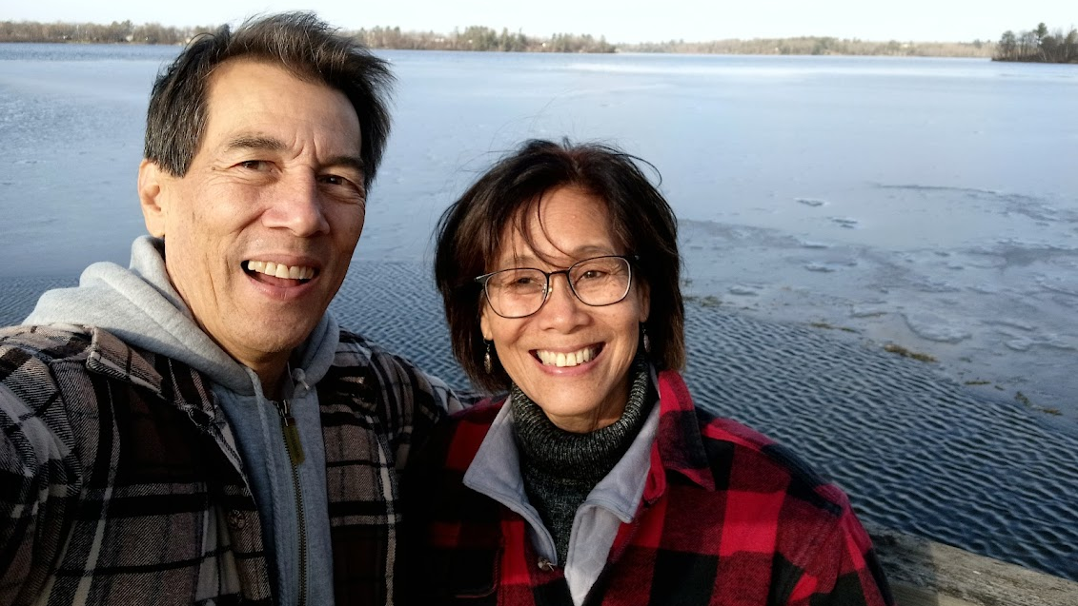

DESAFÍOS FRENTE
A LOS CAMBIOS GENERACIONALES

Slide 3

Orgánico

Slide 4

El Discipulado en la Generación Z
Esta generación busca:
Información concisa y abreviada
Aprendizaje experiencial
Asesoramiento
Justicia
Espiritualidad auténtica

Slide 5
The Global Pathway
Es una herramienta de discipulado para las iglesias que buscan desarrollar líderes misionales. Es además una estrategia para invitar y preparar a futuros miembros del personal de Serve Globally.

Slide 6
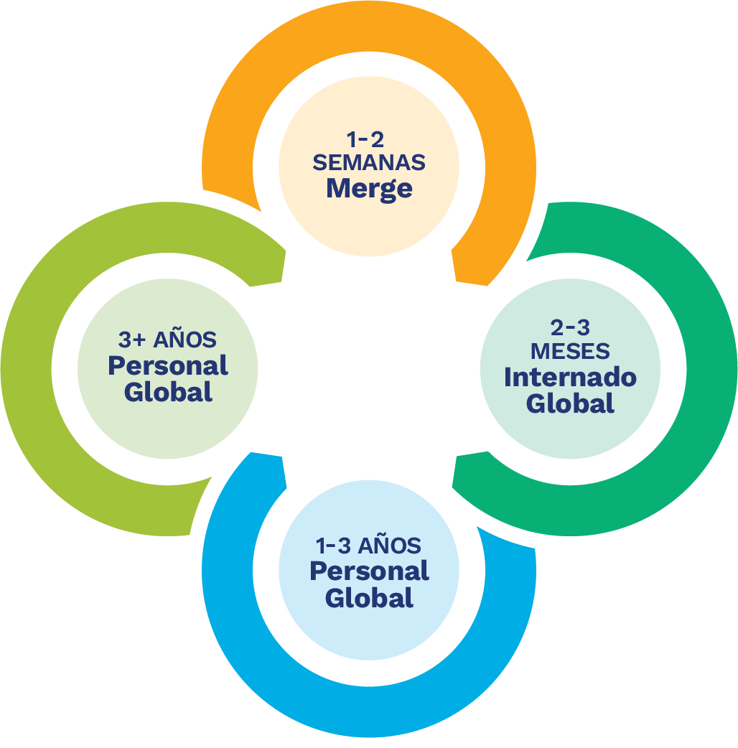

Slide 7
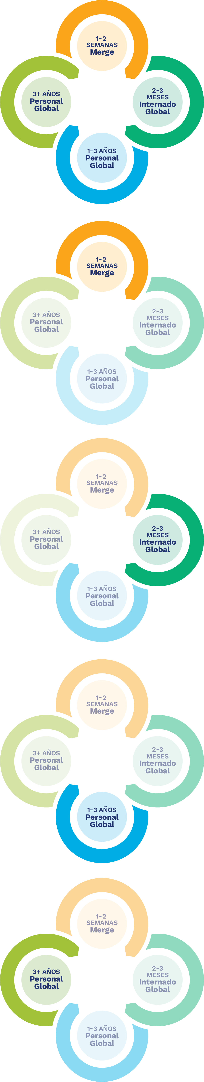
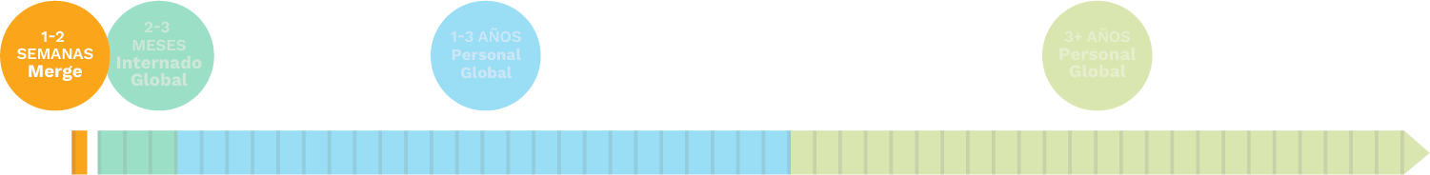
1-2 Semanas
Merge – Viajes a Corto Plazo
Viajes de corta duración adecuados y favorables, con formación, preparación y asesoramiento acorde con todo el proceso del programa Global Pathway.

Slide 8

2-3 Meses
Pasantías y Prácticas Globales
Provee oportunidades de aprendizaje a través de tutorías, autorreflexión y aprendizaje experiencial.

Slide 9
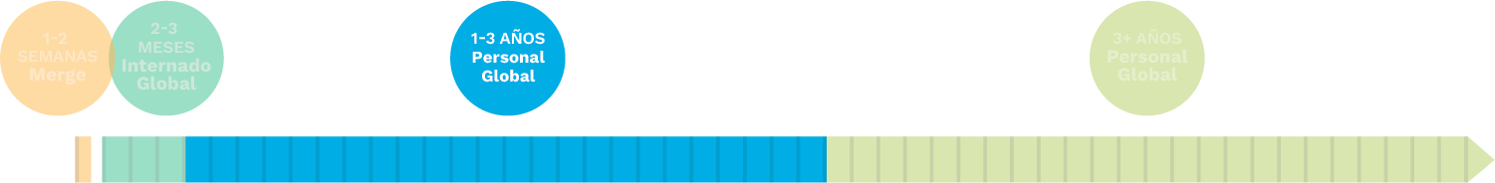
1-3 Años
Personal de Serve Globally
Provee la oportunidad de utilizar las habilidades que benefician a los socios globales de la Iglesia del Pacto. Además, es una oportunidad de formación y aprendizaje a través de la Iglesia Global.

Slide 10
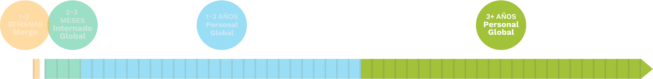
3+ Años
Personal de Serve Globally
Aceptar el llamado de Dios a servir de tiempo completo en Serve Globally.

Slide 11
¿Por qué el Global Pathway?
Aprendizaje personalizado e incremental
El aprendizaje se adapta al ritmo y la disponibilidad de cada persona.
Provee acompañamiento y formación misiológica continua para desarrollar confianza y claridad.
Aprendizaje experiencial y reflexión intencional
Provee crecimiento y formación a través de experiencias de vida y participación activa.
Invita al discernimiento y búsqueda: ¿Cuál es el llamado de Dios para tu vida?
Formación inspirada en la Iglesia global
Facilita aportes, mentoría y discipulado de creyentes de todo el mundo.
Desarrolla comprensión intercultural y crecimiento de la fe a través de perspectivas globales.
Preparación para un ministerio de vida
Construye una base sólida para participar en el ministerio local y la misión global.
Permite una comprensión más amplia y profunda de quién es Dios y cómo obra en el mundo.

Slide 12
¿Para quién es el Global Pathway?
Individuos
Parejas
Familias

Slide 13
¿Qué se espera?
Nuestro deseo es bidireccional, ¡todos nos beneficiamos!
La Iglesia y Serve Globally se benefician cuando los participantes de Global Pathway regresan a casa con una mayor pasión por Cristo, un compromiso más profundo con su ministerio en la iglesia y su comunidad, y una mayor comprensión de lo que Dios está haciendo en el mundo a través de la Iglesia global.
La Iglesia y Serve Globally se benefician cuando los participantes de Global Pathway continúan aprendiendo, creciendo y preparándose para ser el futuro personal global de nuestra denominación.

Slide 14


Slide 15
¡Gracias!

